Slide 1
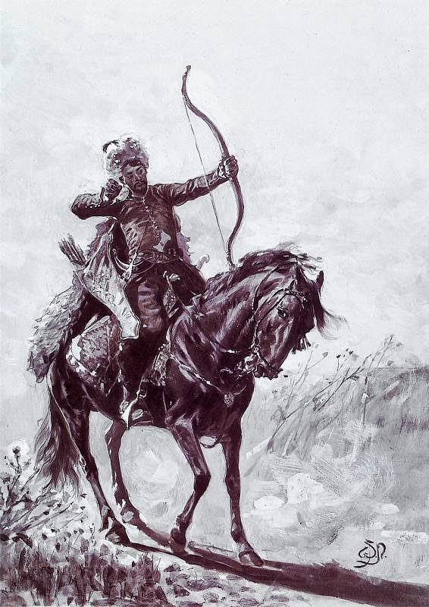
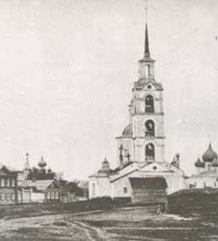
История совхоза «Кощаковский» и Пестречинского района, на территории которого он расположен, весьма богатая.
Вот такое описание дается истории Кощаково «В списке населённых мест казанского уезда», изданном в 1885 году в Казани: «Кощаковская волость. Кощаково село по обе стороны речки Ноксы, на Зюрейском торговом тракте От города 17 с половиной вёрст. Первое название селу дано по имени татарского князя Кощака. Троицкая церковь открыта в 1751 году.»

Slide 2
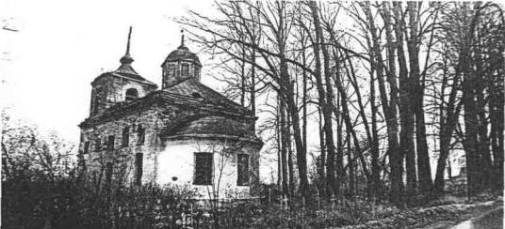
До 1917 года рядом с южной стороны деревни Черниково располагалась барская усадьба.
На усадьбе Панаева, друга Г.Р.Державина, стоял двухэтажный дом. Дом просторный и светлый. Красивая аллея, большой яблоневый сад.
Выращивали различные овощи. Имелись коровы, овцы, выездные кони. Родниковую воду отсюда возили в Казань. Родник был закрытый, воду набирали через кран.
Природу берегли. В речке Ноксе вода была настолько чистая ,что её использовали для питья.
В лесу много было ягод и грибов. Лес называли « Машин лес».

Slide 3
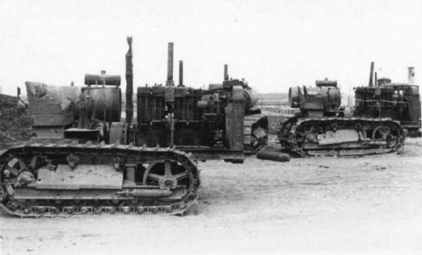
Началом всех начал является третья ферма совхоза « Кулаевский».
Тот был первым совхозом на земле Пестречинской.
В 1919 году на земле бывшего помещика Молоткова создается советское хозяйство «Центрсоюз».
В 1922 году « Центрсоюз» был преобразован в совхоз имени Григорьева, в состав которого вошли Кулаево, Карповка. Земли третьей фермы охватывали территорию деревень Барановки и Крутовки.
Первая колхозная техника 1928г.

Slide 4
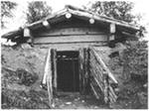
Современный поселок совхоза начал застраиваться в 1933 году.
Два саманных барака, которые сохранились до 1974- 1975 годов, построили киргизы, приехавшие из Средней Азии сюда на временное поселение. Сами они жили в то время в трех землянках, расположенных ниже нынешней кроликофермы. В качестве тяговой силы у них были верблюды. По берегу речки Ноксы строились землянки.
Просуществовали они до 1958 года.
Первые дома-землянки
1938 г.

Slide 5
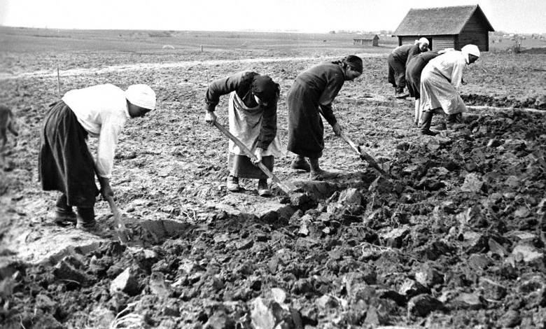
В мае 1940 года на базе третьего отделения совхоза «Кулаевский» создается самостоятельный совхоз № 9 Казанского треста пригородных совхозов. В марте 1942 года это хозяйство передали казанскому заводу им.Калинина, эвакуированному из г.Ленинграда.
Время было суровое, тяжелое.
Постоянных рабочих в совхозе было немного. Работали в основном женщины и подростки. Летом на полевые работы завод направлял своих рабочих. Кроме того, здесь работало сто пленных немецких солдат и офицеров. Несмотря на все трудности и невзгоды, люди работали самоотверженно. Они понимали, что своими трудовыми делами приближают победу над фашизмом.
1943 г.

Slide 6
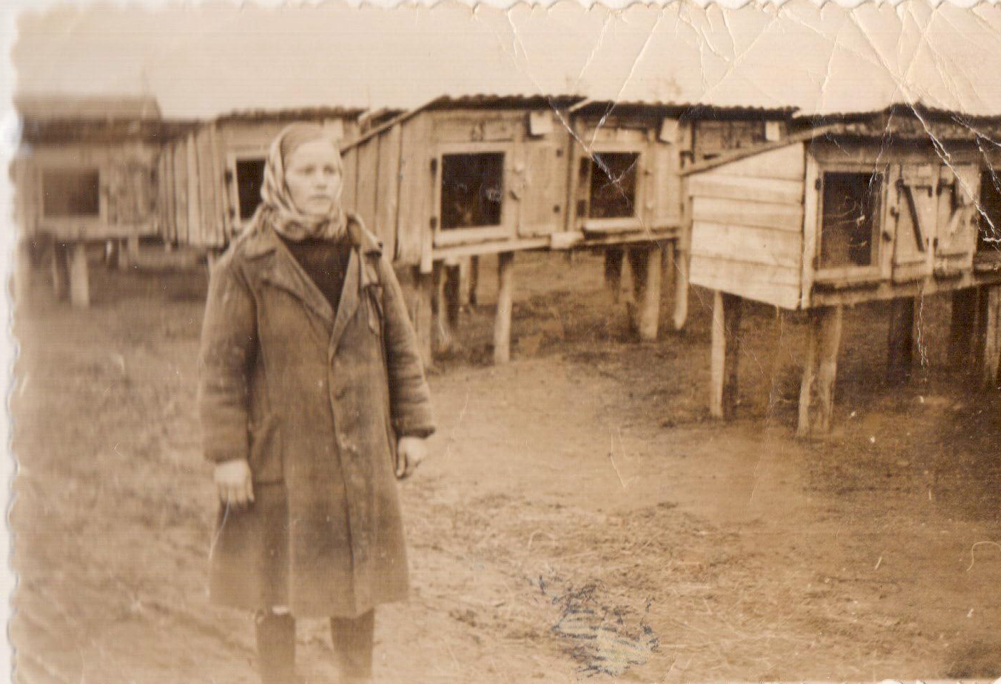
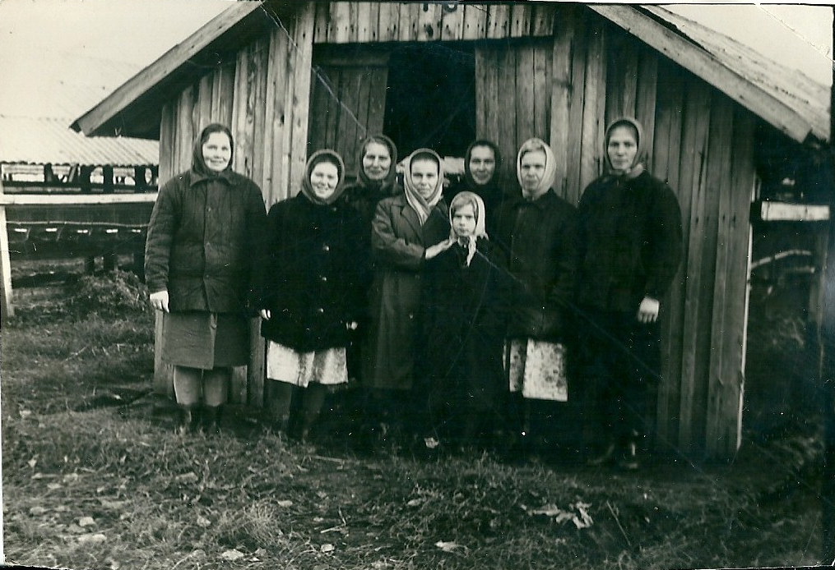
В июле 1950 года совхоз № 9 передали в ведение Бирюлинского зверосовхоза в качестве отделения.
В январе 1951 года группа девушек из Кощаковского отделения была отправлена в Бирюли на учёбу. В конце марта клетки с кроликами были привезены в Кощаково. Так была основана кролиководческая ферма совхоза.
Знаменательным в истории кощаковцев стал 1953 год, когда завезли сюда первых зверей, которые и положили начало основной отрасли совхоза – звероводству.
Первая кроликоферма 1953 г.
Первая бригада норководов 1954 г.

Slide 7
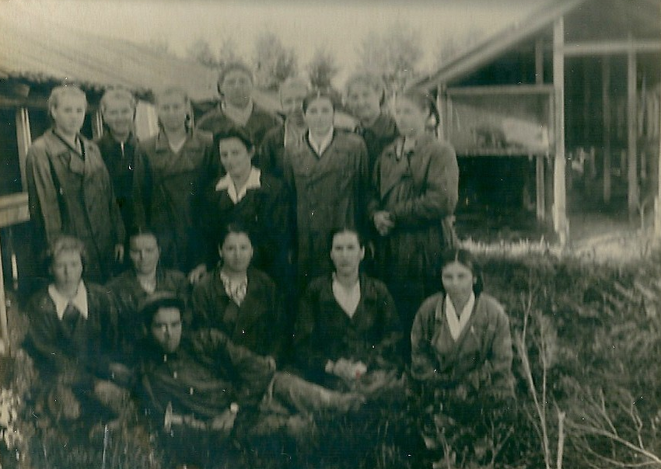
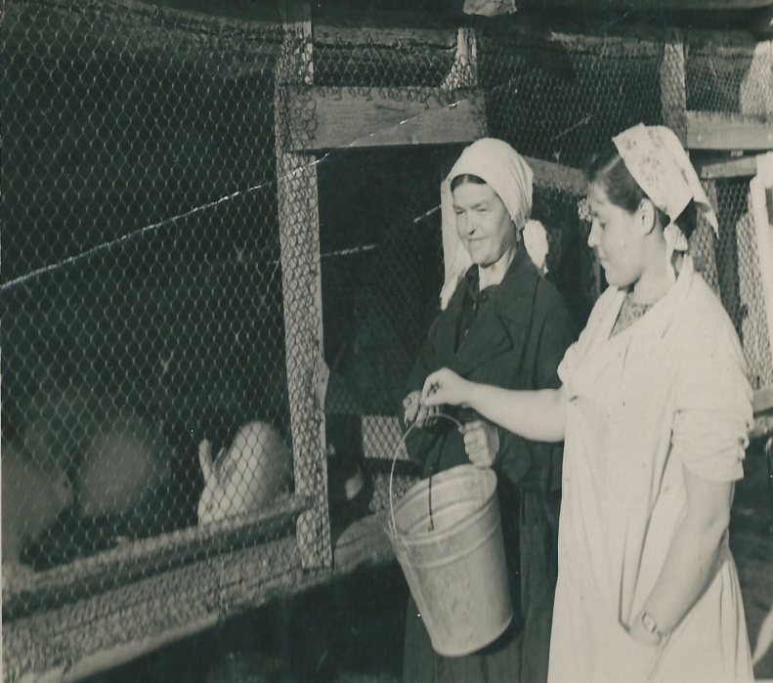
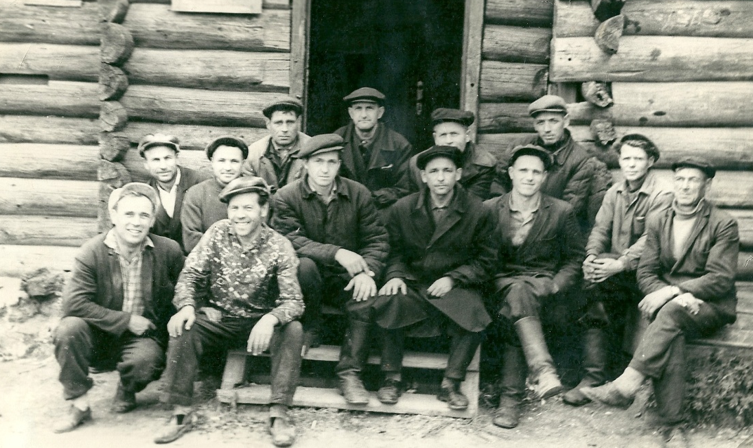
К концу 1957 года Кощаковское отделение имело 4293 га земли, песцовую, норковую, кроликоферму, ферму КРС.
Строилось жильё для рабочих, строительный цех, зерноток, водонапорная башня, складские и производственные помещения.
Бригада работников
песцовой фермы в обеденный перерыв
1957 г.
Кролиководы
1958 г.
1-я строительная бригада 1960 г.

Slide 8
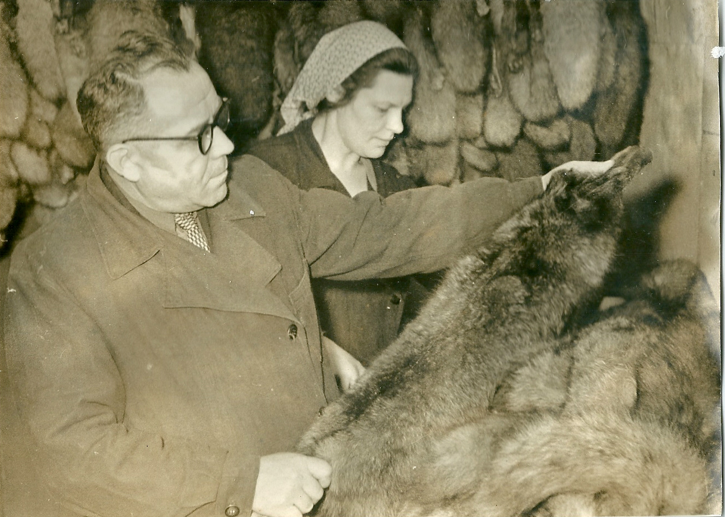
В соответствии с распоряжением Совета Министров РСФСР от 19 апреля 1958 года и приказом по Министерству сельского хозяйства ТАССР от 7 мая 1958 года на базе Кощаковского отделения зверосовхоза «Бирюлинский» был создан зверосовхоз «Кощаковский».
Первым его директором стал Кутдус Фахрутдинович Фархутдинов.
К.Ф.Фархутдинов оценивает шкуру песца 1959 г.

Slide 9
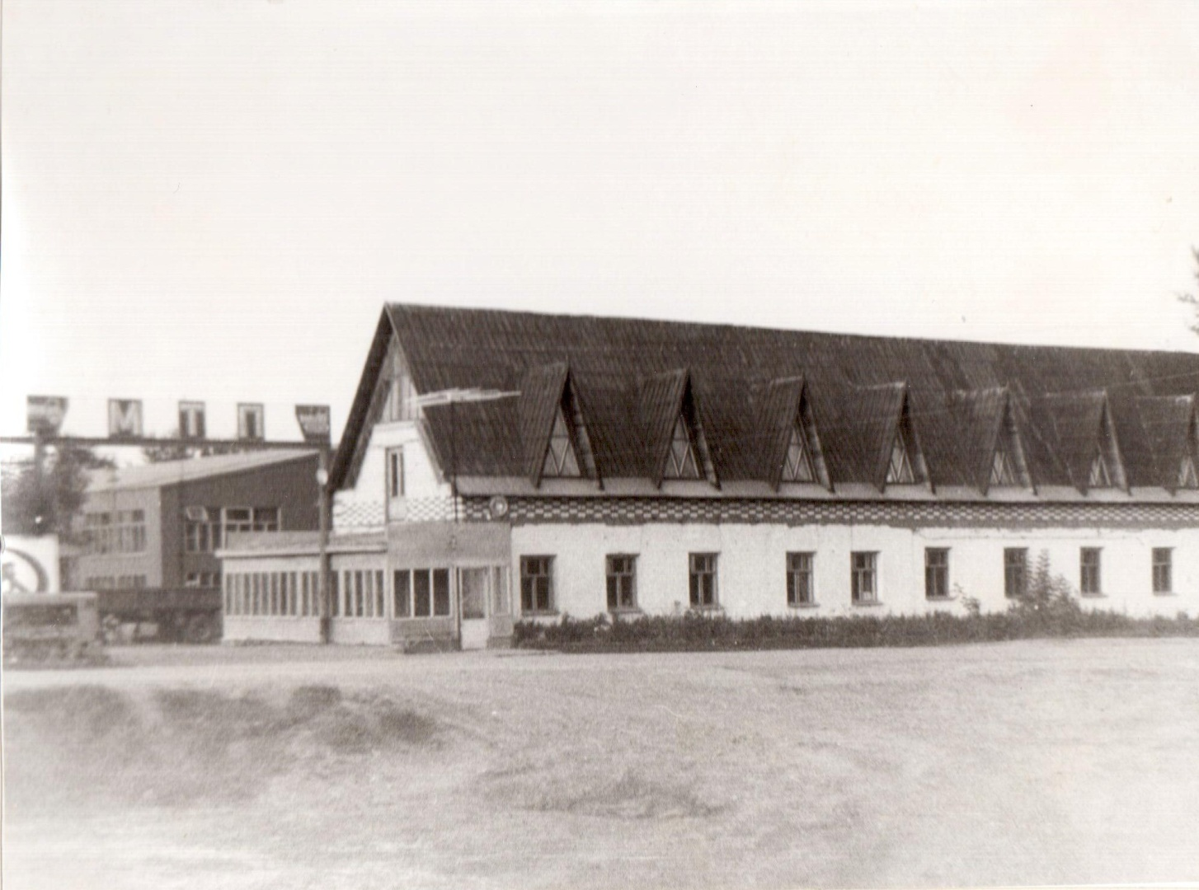
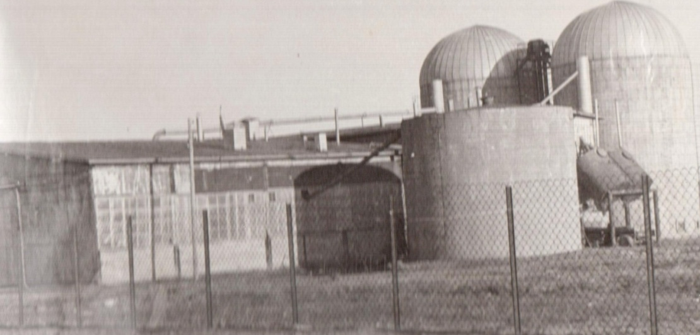
В середине 60-х годов , по инициативе главного инженера Фёдора Васильевича Зыкова, впервые в республике, в совхозе «Кощаковский» были построены добротный машинный двор, механическая мастерская, склады для хранения снятых узлов и агрегатов, типовая нефтебаза, автомойка.
Машинно-тракторный парк 1969 г.
Зерноток (силосные башни) 1968 г.
В 1968 году совхозу «Кощаковский» присваивается звание «Хозяйство высокой культуры животноводства», а с 1969 года – «Хозяйство высокой культуры земледелия» с вручением Дипломов I степени. Эти звания в последствии многократно подтверждались.

Slide 10
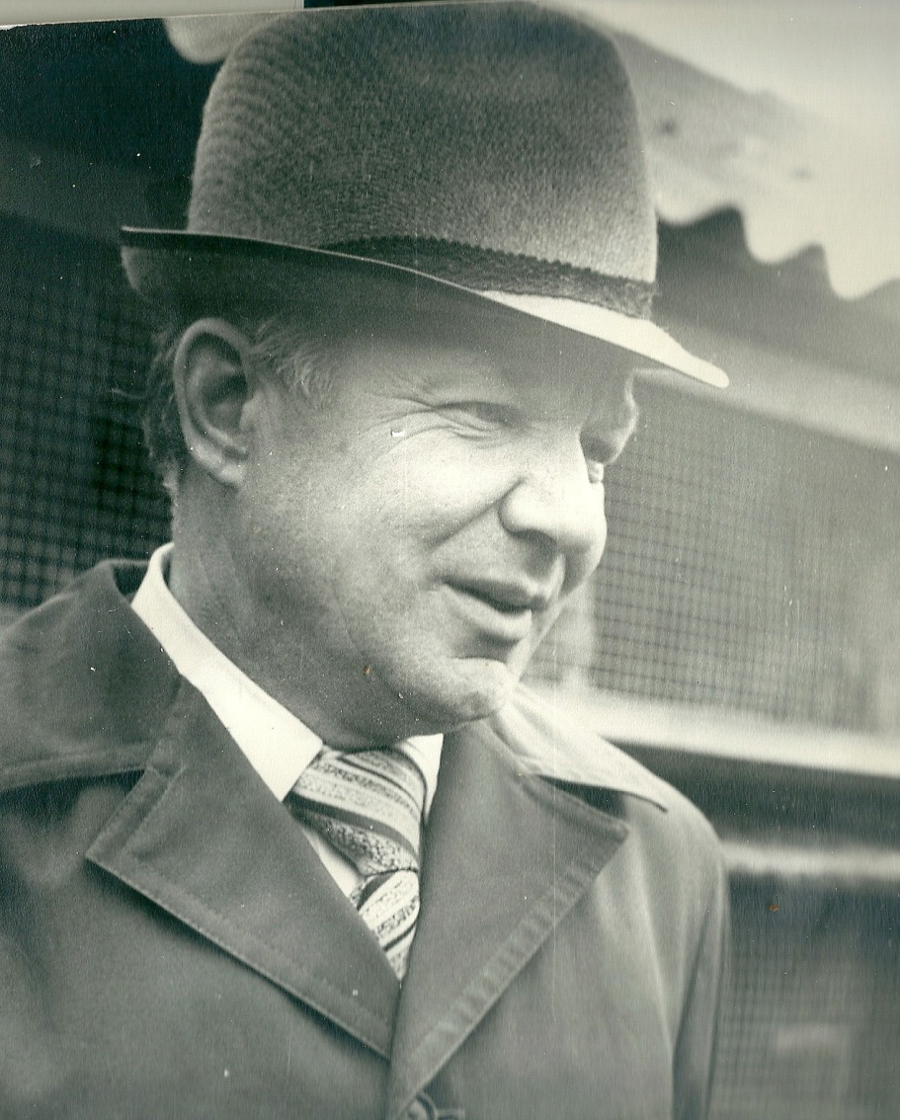
На новые рубежи.
В июле 1970 года совхоз возглавил Нагим Бареевич Валеев, с именем которого кощаковцы связывают годы расцвета хозяйства в 70-80-е годы.
Наряду со строительством жилья, производственных объектов расширялась социальная и культурная база. Сдан в эксплуатацию столярный цех, тёплый гараж, дом культуры, строится жильё.
Указом президиума Верховного совета СССР от 19 февраля 1976 года зверосовхоз «Кощаковский» был награждён орденом Трудового Красного Знамени.
Валеев Н.Б., директор зверосовхоза «Кощаковский» с 1970 по 1993 годы, кандидат сельскохозяйственных наук, заслуженный зоотехник РСФСР, кавалер орденов «Знак Почёта», «Трудового Красного Знамени», «Дружбы Народов»

Slide 11
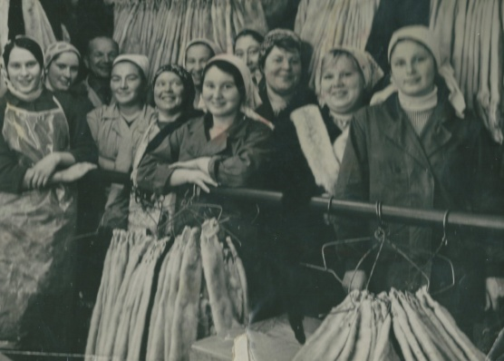
К середине 70-х годов совхоз «Кощаковский» стал одним из самых крупных и передовых звероводческих хозяйств страны. На долю звероводства приходилось тогда 88 % его валовой продукции.
В целом производительность труда по сравнению с первым годом существования совхоза выросла в семь раз.
За повышение эффективности производства и качество работы, успешное выполнение плана экономического и социального развития
в 1979 году коллектив совхоза «Кощаковский» был награжден переходящим Красным знаменем Совета Министров РСФСР и ВЦСПС.
Директор «на проверке» норковых шкур 1978 г.

Slide 12
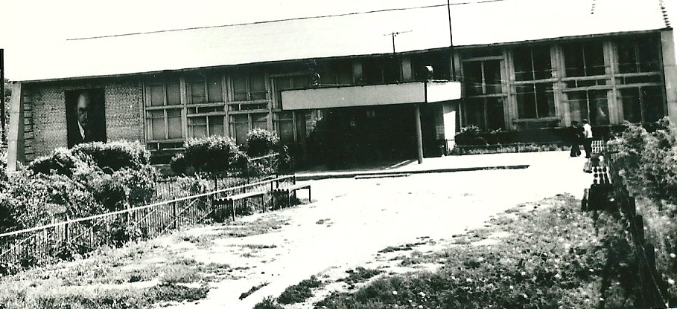
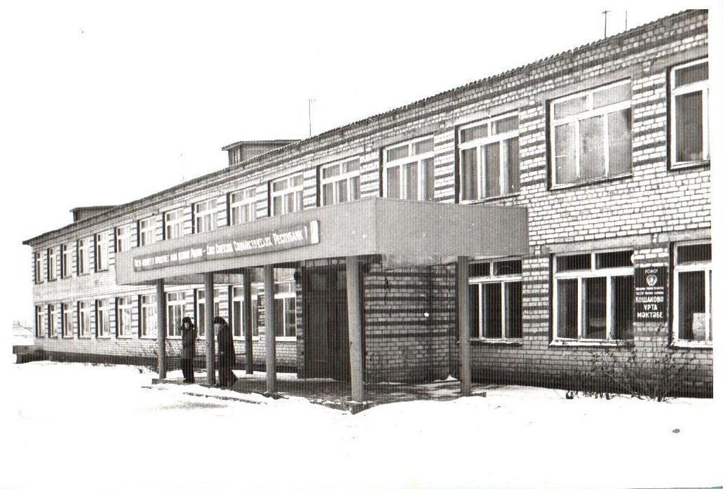
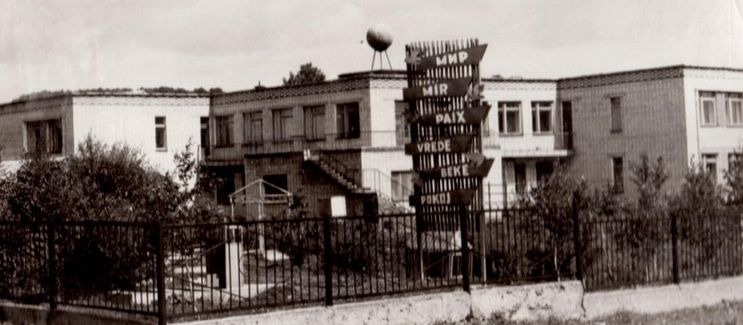
На территории совхоза за предшествующие десять лет были построены, реконструированы и открыты средняя школа на 480 мест, участковая больница, Дом культуры, библиотека, аптека и торговый центр. Имелись детский сад и детские ясли, общественная баня, почтовое отделение и сберкасса.
За лето 1979 года проложили газопровод протяженностью шесть километров, построили газораспределительную подстанцию.
Дом культуры 1974 г.
Школа 1975 г.
Детский комбинат 1980 г.

Slide 13
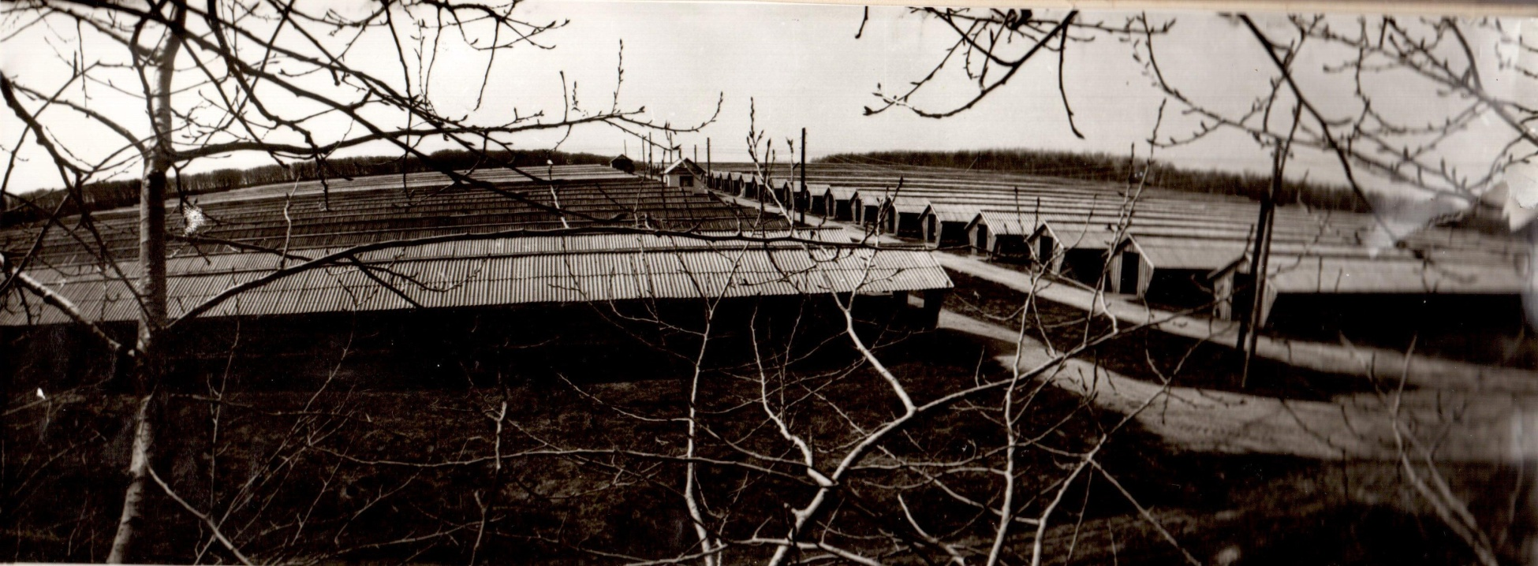
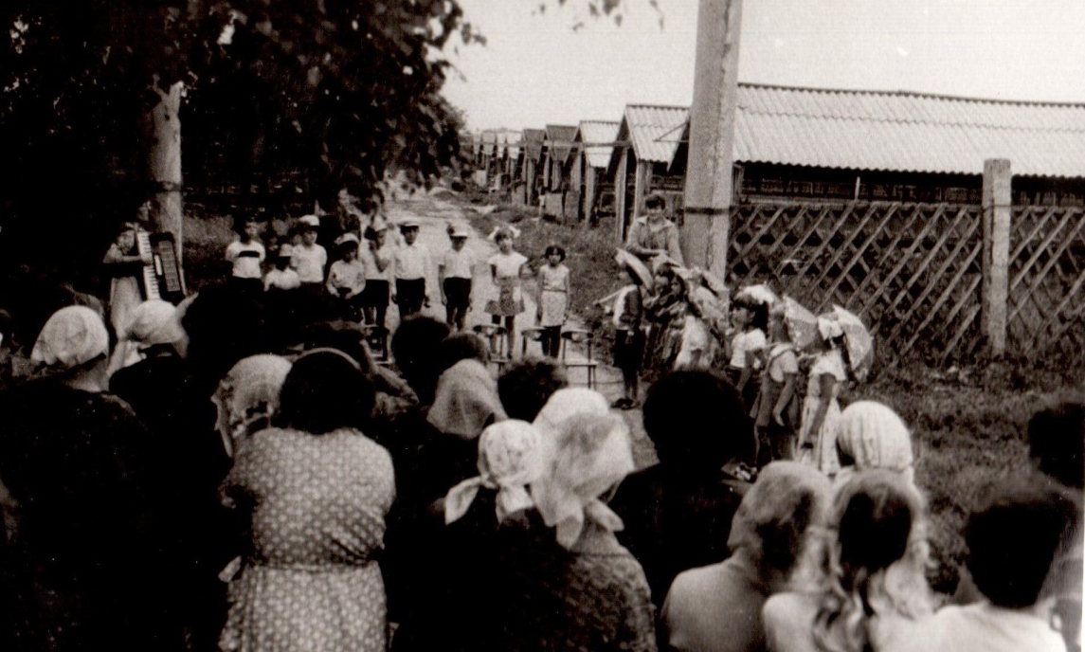
В 80-е годы совхоз твердо встал на интенсивный путь развития, перешел на полную самоокупаемость. Хозяйству всегда хватало своих денег, и даже другим давали.
Руководители и специалисты основной упор делали на экономику и производство и уверенно шли вперед. Во многом коллектив держался на трудовом энтузиазме.
По производственным показателям совхоз занимал третье- второе, а иногда и первое места среди всех зверосовхозов Российской Федерации.
8-я норковая бригада 1986 г.
На песцовой ферме, концерт 1987 г.

Slide 14
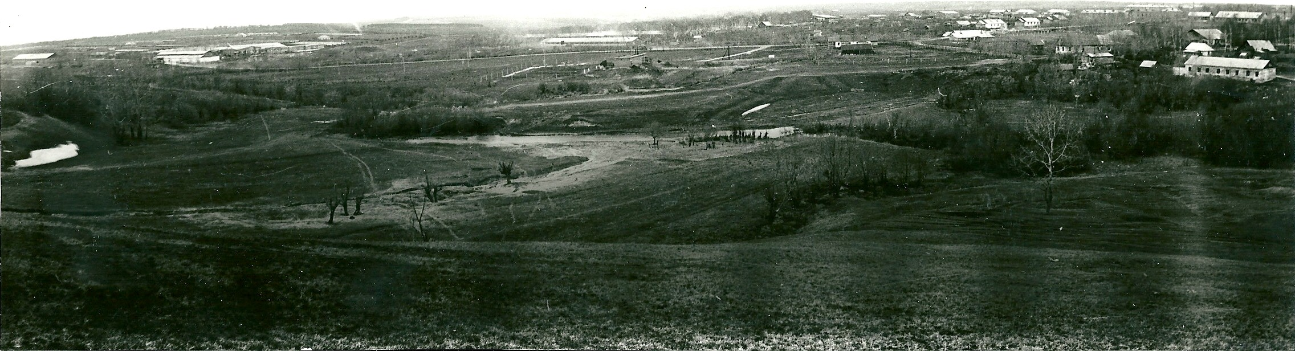
Зверосовхоз «Кощаковский». Вид сверху. 1988 г.
Звероферма
Жилой комплекс
Детский комбинат
Парк
Баня

Slide 15
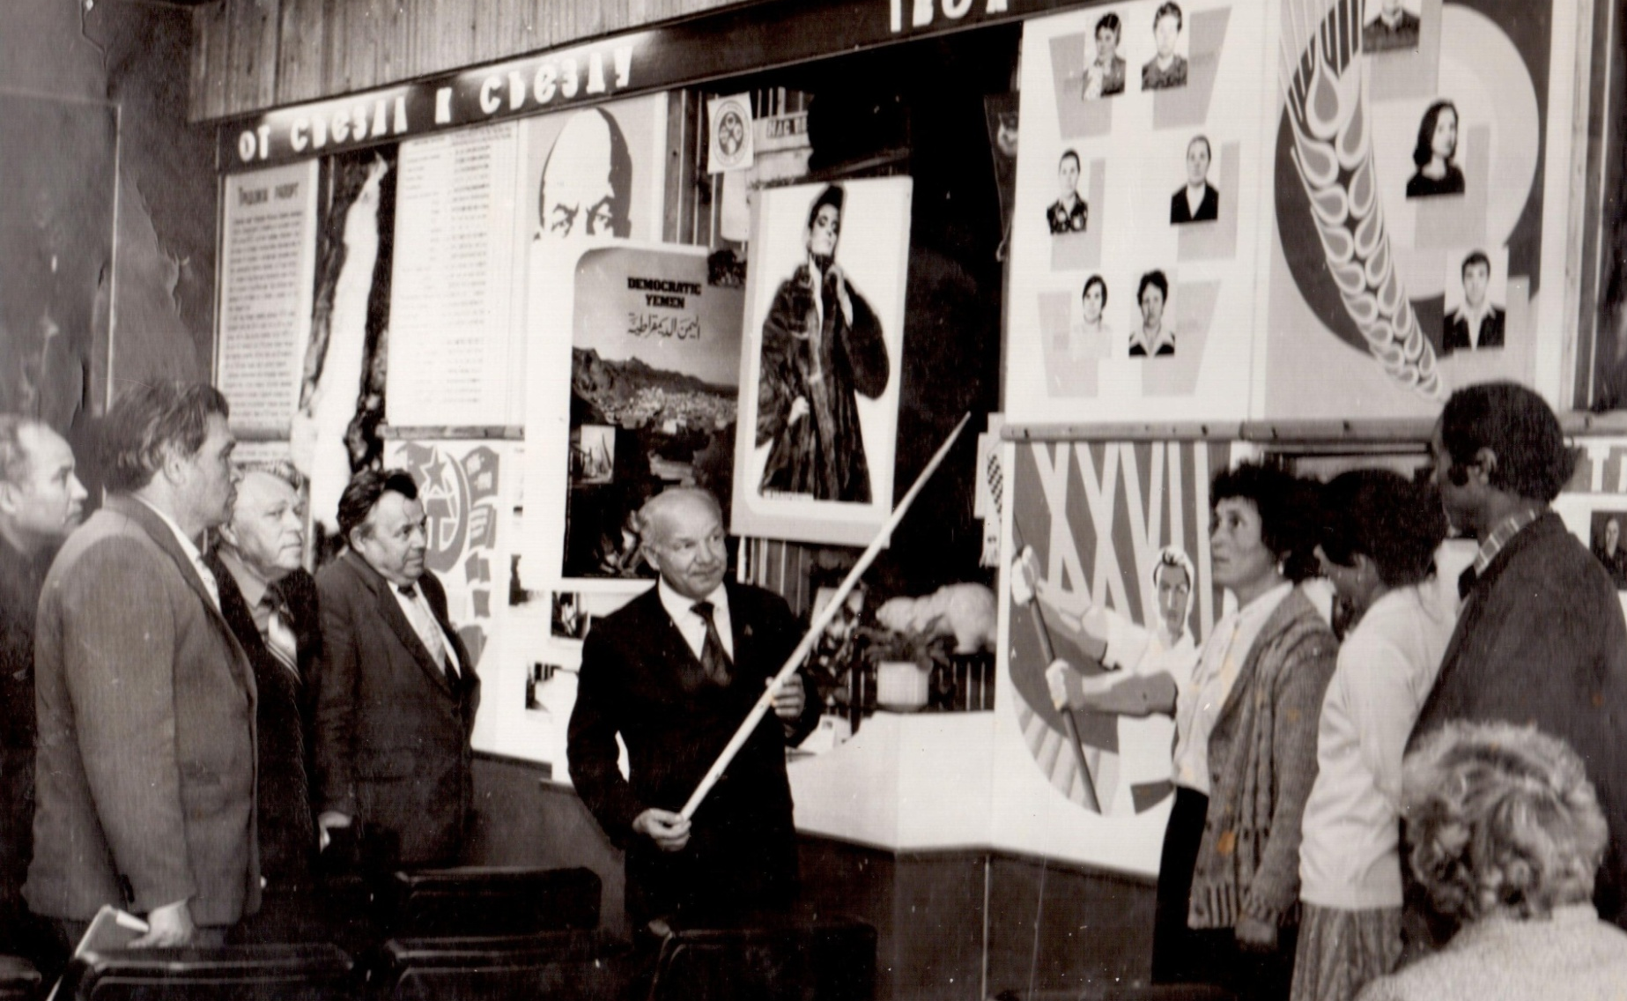
Почти двадцать лет совхоз был базовым хозяйством Научно- исследовательского института пушного звероводства и кролиководства.
По показателям основной отрасли- звероводства в 1995 году хозяйство заняло первое место среди зверосовхозов Республики Татарстан и второе место - в Российской Федерации.
Директор совхоза – Н.Б.Валеев c гостями в совхозном музее 1992 г.

Slide 16
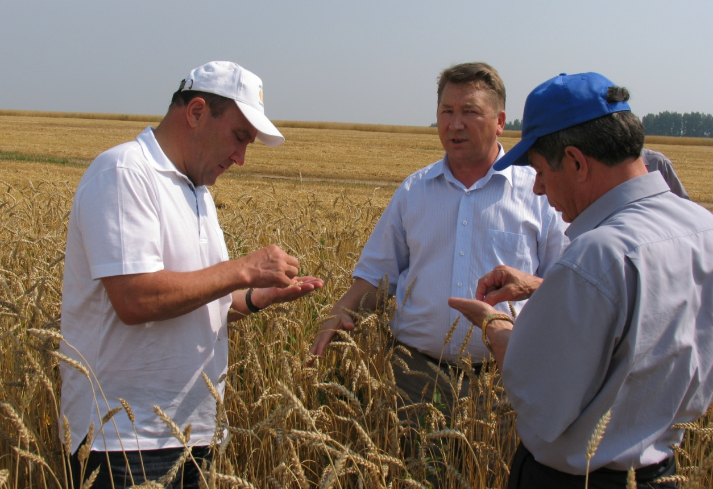
В 2002 году совхоз «Кощаковский» был «взят под крыло» ОАО «Казанский мясокомбинат», которым руководит депутат Госсовета Республики Татарстан Гайзатуллин Ринат Рауфович.
Р.Р.Гайзатуллин (в центре) показывает Министру Сельского хозяйства РТ М.Г.Ахметову (слева) и Главе Пестречинского муниципального района Ш.Г.Насибуллину (справа) ожидаемый урожай зерновых 2008 г.
Значительные финансовые инвестиции в звероводство и растениеводство позволили ОАО СХП «Кощаковский» вновь стать одним из передовых хозяйств Пестречинского района и Республики Татарстан.

Slide 17
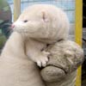
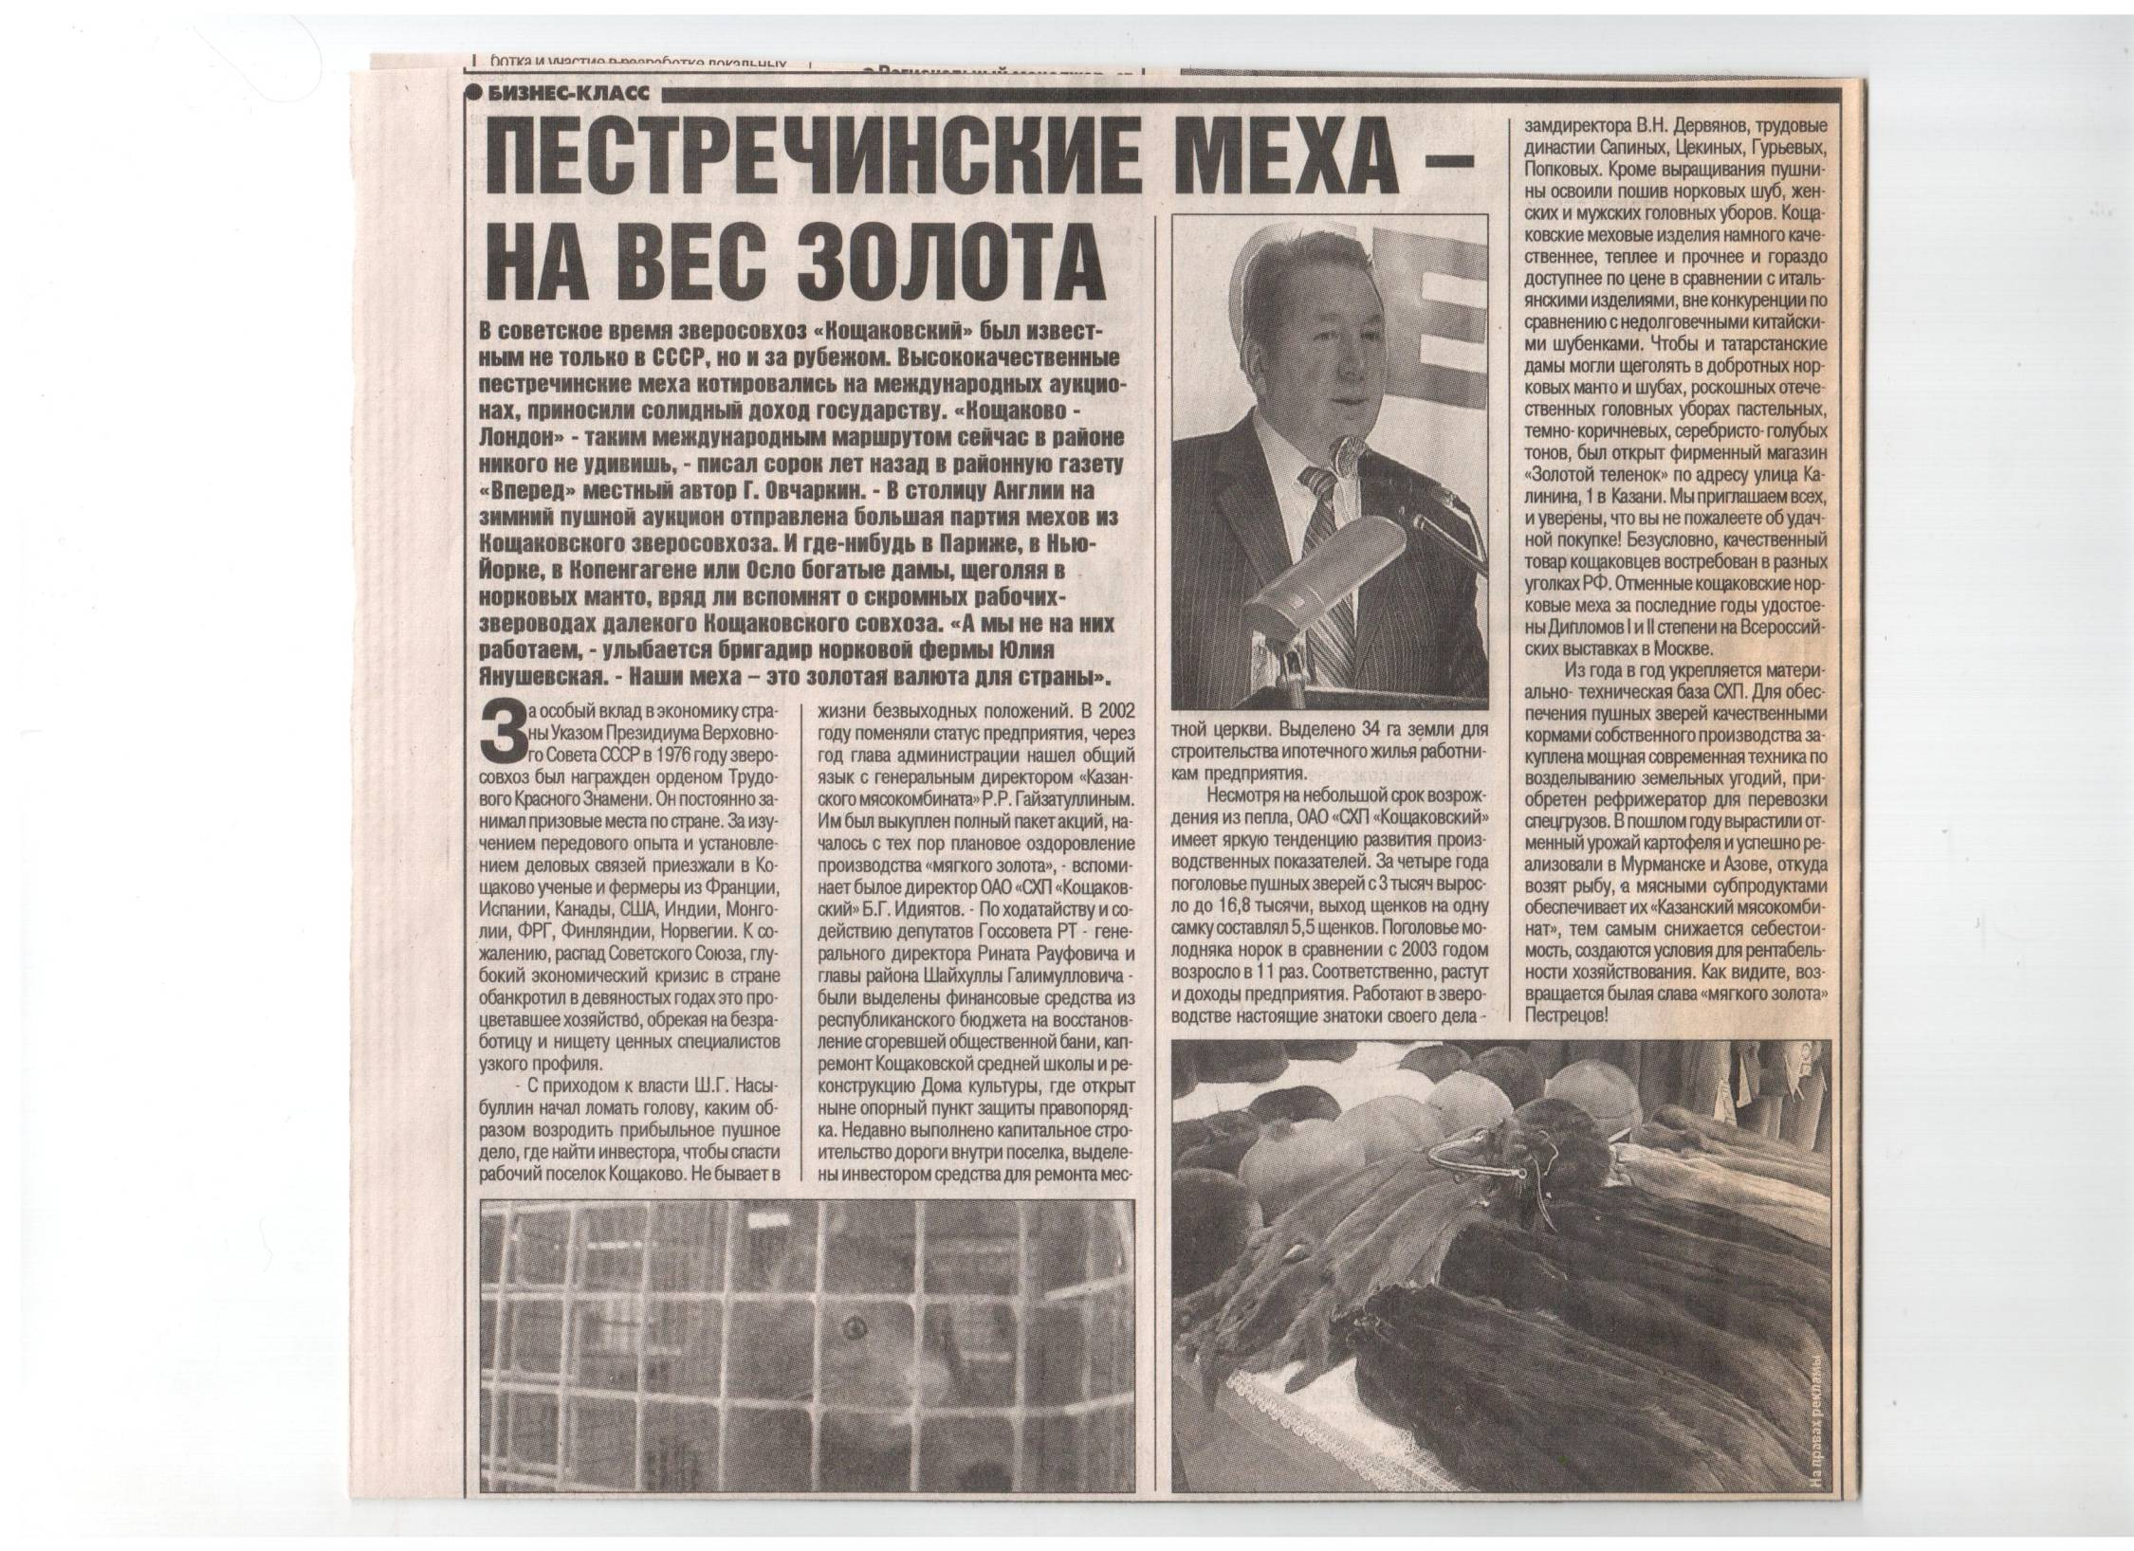
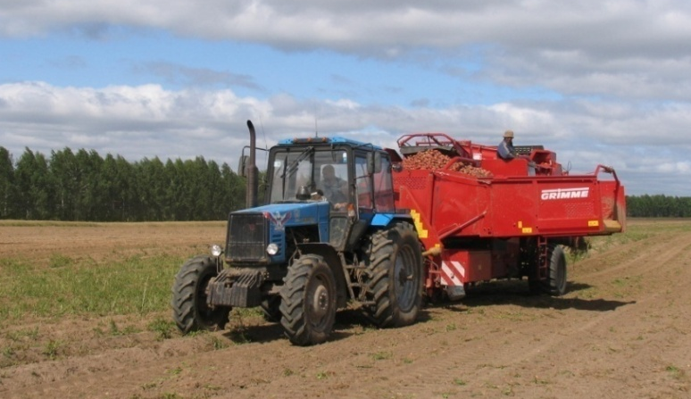
Сегодня ОАО СХП «Кощаковский» имеет более 2000 гектаров земли, на которых выращивает пшеницу, картофель, кормовые культуры. Сортовой картофель реализуется во все уголки Российской Федерации.
По - прежнему, основное внимание уделяется звероводству, в частности – разведению норок.
По итогам 2008 года хозяйство получило 106 млн. руб. денежной выручки. И на будущее планы не менее грандиозные.

Slide 18
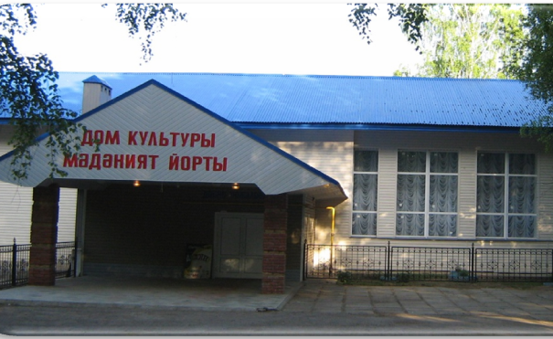
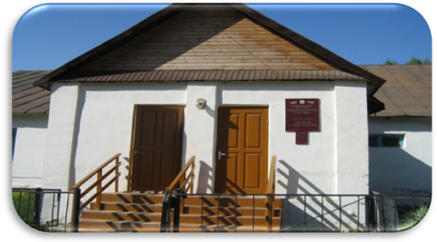
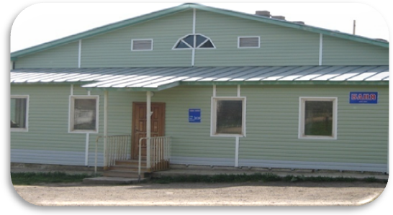
В селе Кощаково современная, комфортная и красивая
инфраструктура
Амбулатория
Баня

Slide 19
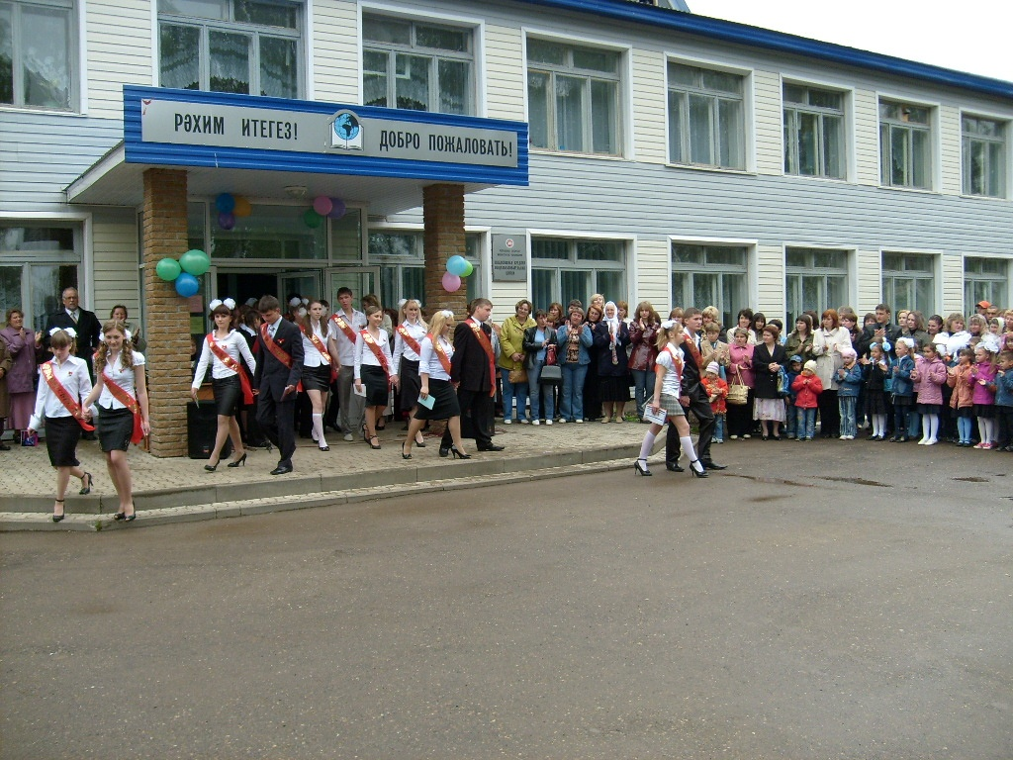
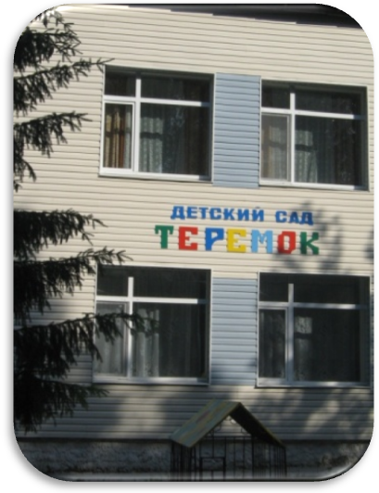
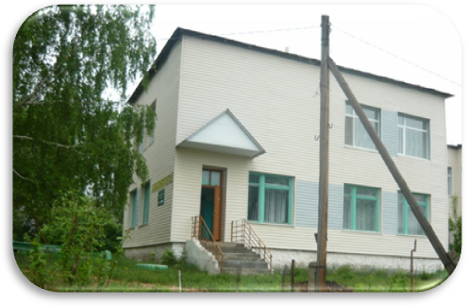
Школа после ремонта 2004 г.
2006 г.

Slide 20
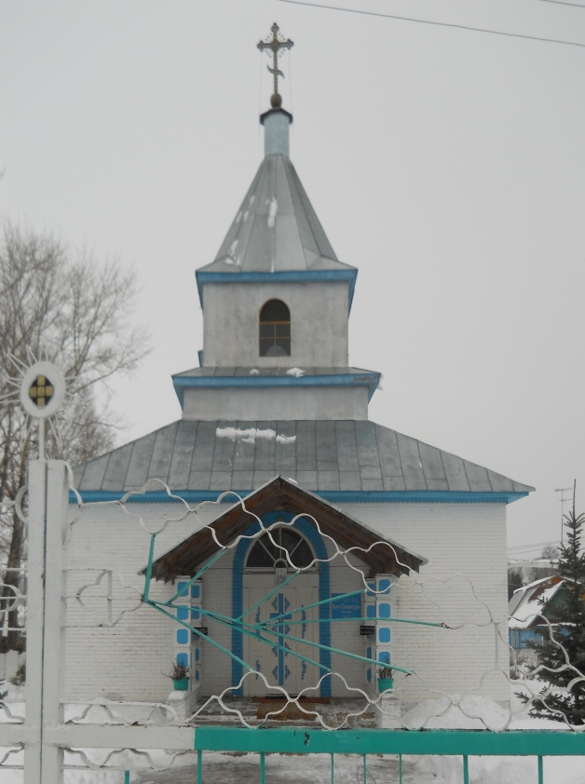
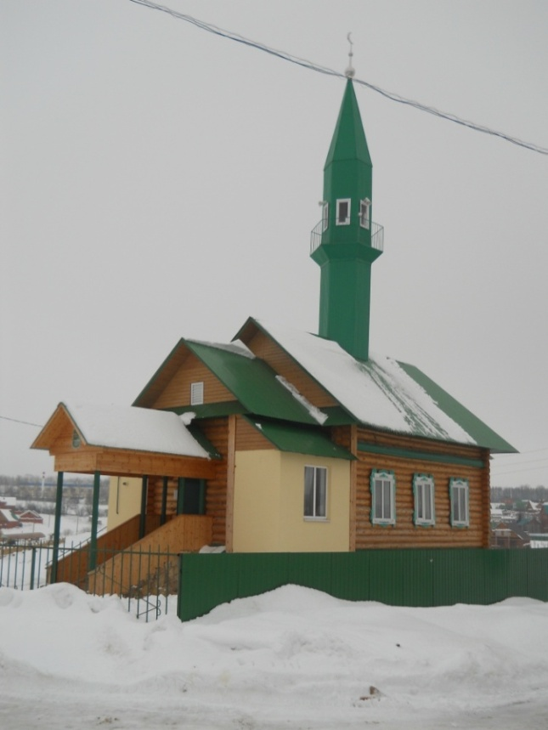
С 1995 года в селе Кощаково действует Свято-Троицкий храм.
В 2010 году в деревне Званка открылась мечеть.
Я очень горжусь своим селом и его славными тружениками и от всей души желаю ему процветания. Я надеюсь, что когда окончу школу и получу профессию, также смогу трудиться в родном селе и приумножать его славу.

Slide 21
Список используемой литературы и источников:
С.Ф.Горшунов «Славная одиссея кощаковцев», Казань, 1998 год.
Н.М.Сорокин «Колесо жизни», Казань 1990 год.
Историко-геграфический атлас Tartarika, Казань, 2000 год.
Материалы семейного архива семьи Валеевых ( документы, фотографии).
Воспоминания Гарявиной Р.П., Вагизовой С.Г., Зыкова Ф.В.
Документы и фотографии из музея боевой и трудовой славы совхоза «Кощаковский».

